Slide 1

CS231
Phân loại sản phẩm thời trang
Giảng viên hướng dẫn: TS Mai Tiến Dũng
Sinh viên thực hiện: Võ Quốc Thịnh

Slide 2

Nội dung
01
Giới thiệu bài toán
02
Tổng quan dữ liệu
03
Thực nghiệm
04
Kết luận
05
Q&A

Slide 3

Giới thiệu bài toán
01

Slide 4
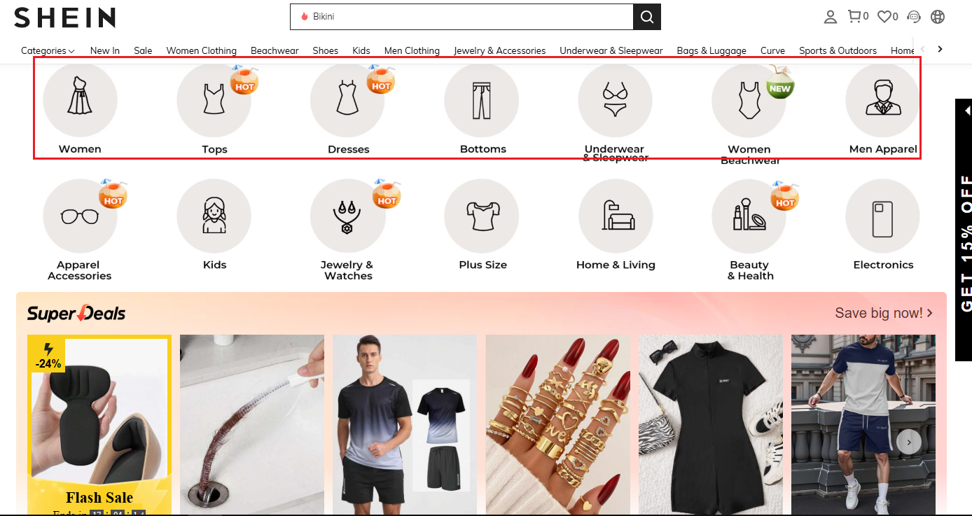
Giới thiệu bài toán
Các nền tảng mua sắm trực tuyến như Shopee, Tiki, Lazada, hay các website thương hiệu thời trang lớn liên tục cập nhật hàng ngàn sản phẩm mỗi ngày.

Slide 5
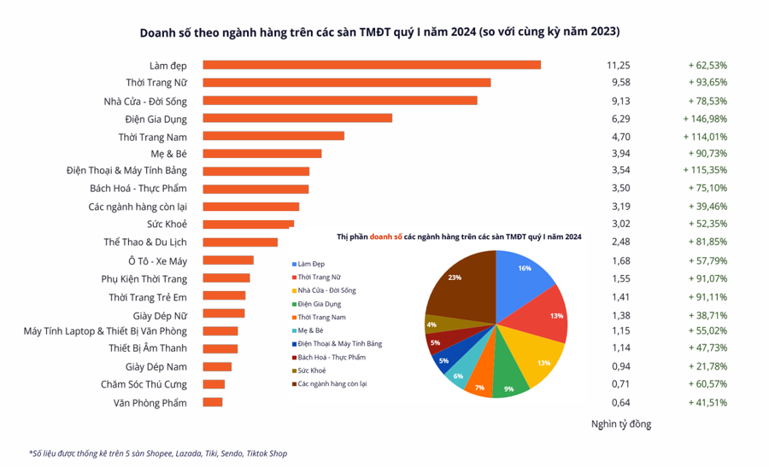
Thực trạng
Ngành hàng thời trang chiếm tỉ trọng cao trên các sàn TMĐT

Slide 6
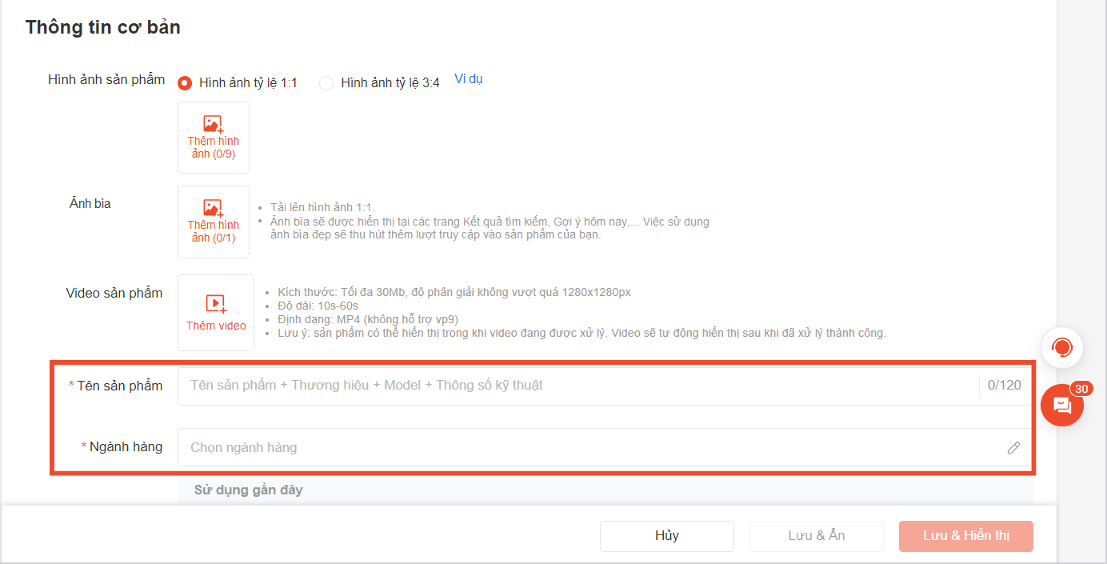
Thực trạng
Người bán phải chọn thủ công danh mục sản phẩm thời trang trên sàn

Slide 7
Mục tiêu
Phân loại sản phẩm thời trang
Xây dựng một mô hình phân loại tự động các sản phẩm thời trang dựa trên hình ảnh.
Phân tích kết quả và đánh giá khả năng áp dụng mô hình vào thực tế, đặc biệt là trong các hệ thống thương mại điện tử cần phân loại số lượng lớn hình ảnh sản phẩm.

Slide 8


Ý nghĩa của đề tài
Cắt giảm chi phí khi phân loại sản phẩm thời trang thủ công.
Tăng trải nghiệm người dùng.

Slide 9

Tổng quan dữ liệu
02

Slide 10
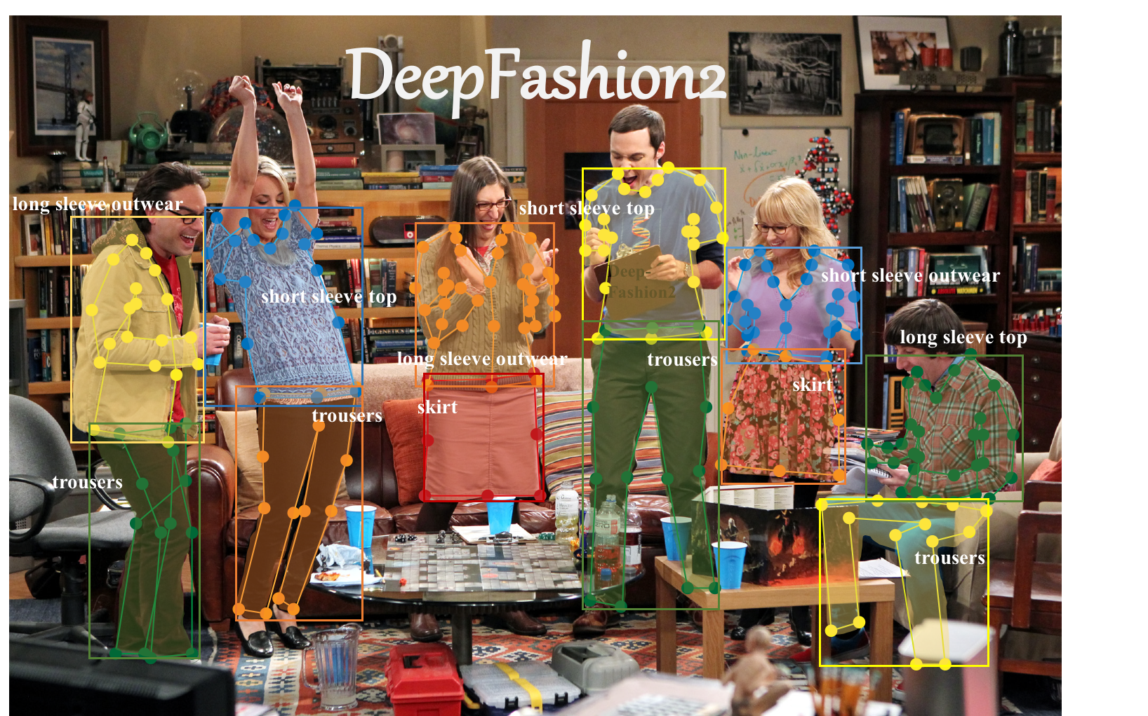
Tổng quan dữ liệu
DeepFashion2
Gần 800.000 ảnh.
13 nhãn.
Được cải tiến từ DeepFashion.
Thông tin chi tiết: keypoints, class, bounding box, mask

Slide 11
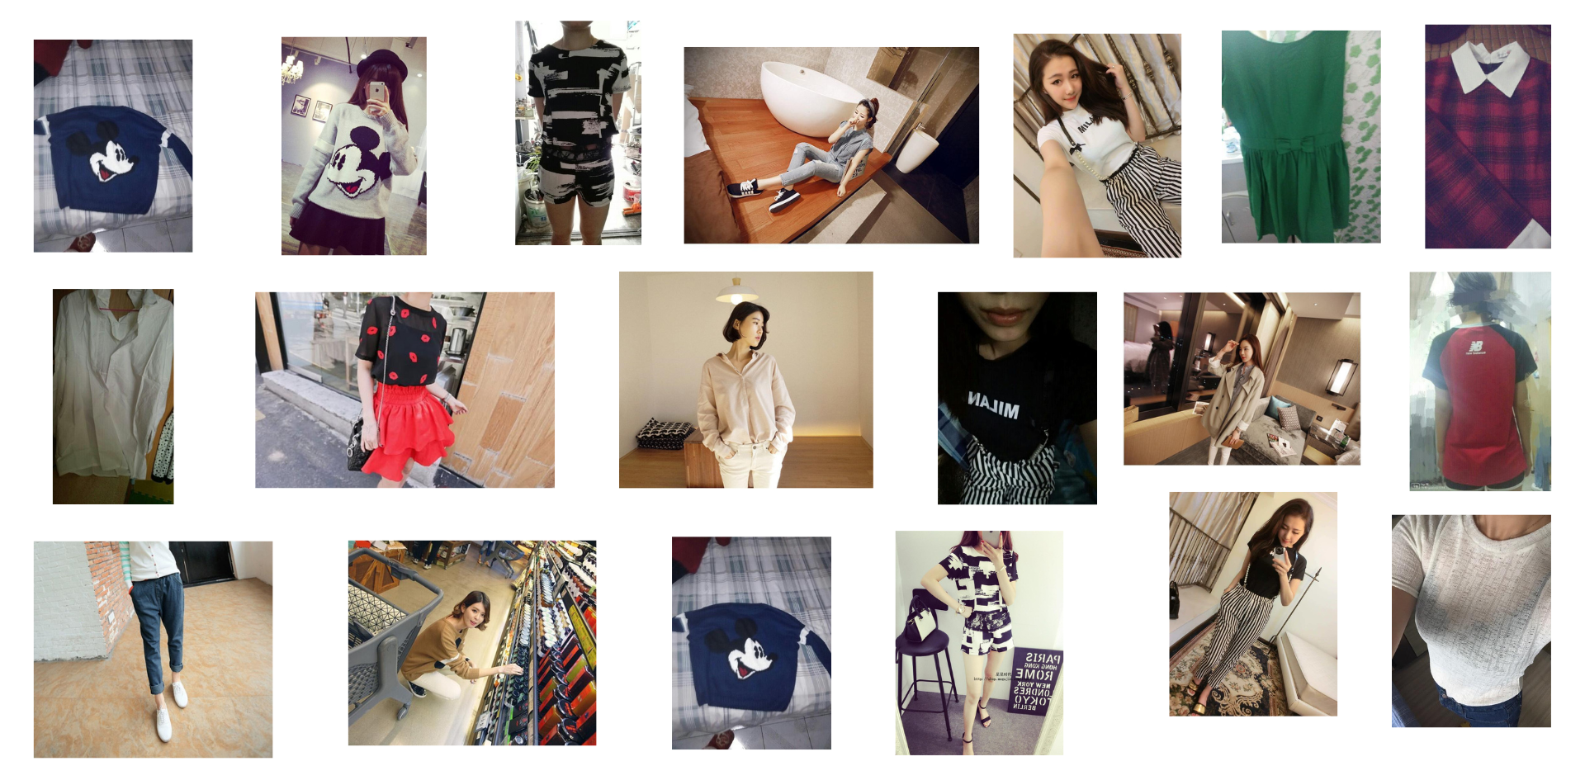
Tổng quan dữ liệu
Một số hình ảnh trong bộ dữ liệu
Notes:
các cặp ảnh giống nhau ở điều kiện khác nhau (ví dụ: góc chụp, tư thế người mẫu, ánh sáng...)

Slide 12
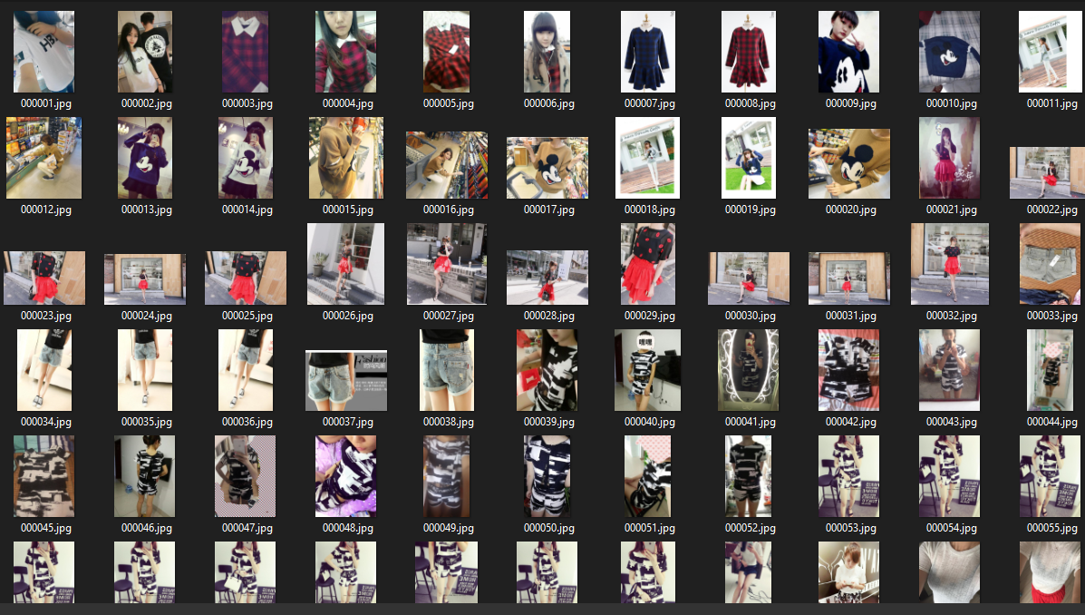
Tổng quan dữ liệu
Các cặp ảnh giống nhau ở điều kiện khác nhau (ví dụ: góc chụp, tư thế người mẫu, ánh sáng...)

Slide 13

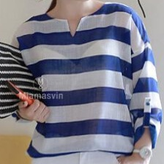
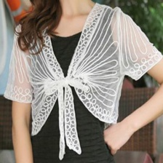
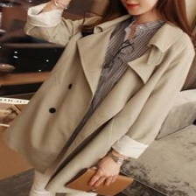
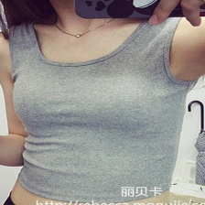
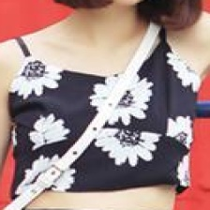
Tổng quan dữ liệu
short sleeve top
long sleeve top
short sleeve outwear
long sleeve outwear
vest
sling

Slide 14
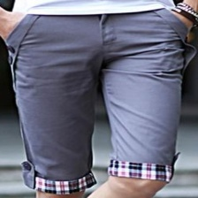
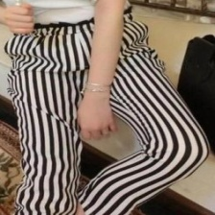
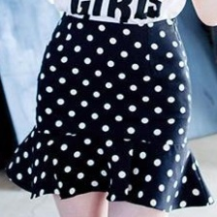
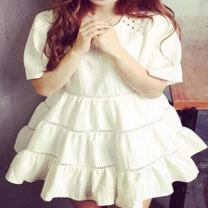
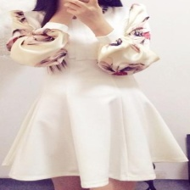
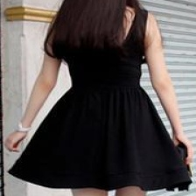
Tổng quan dữ liệu
shorts
trousers
skirt
short sleeve dress
long sleeve dress
vest dress

Slide 15
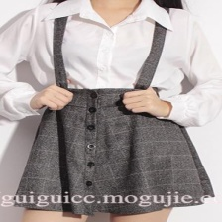
Tổng quan dữ liệu
sling dress

Slide 16
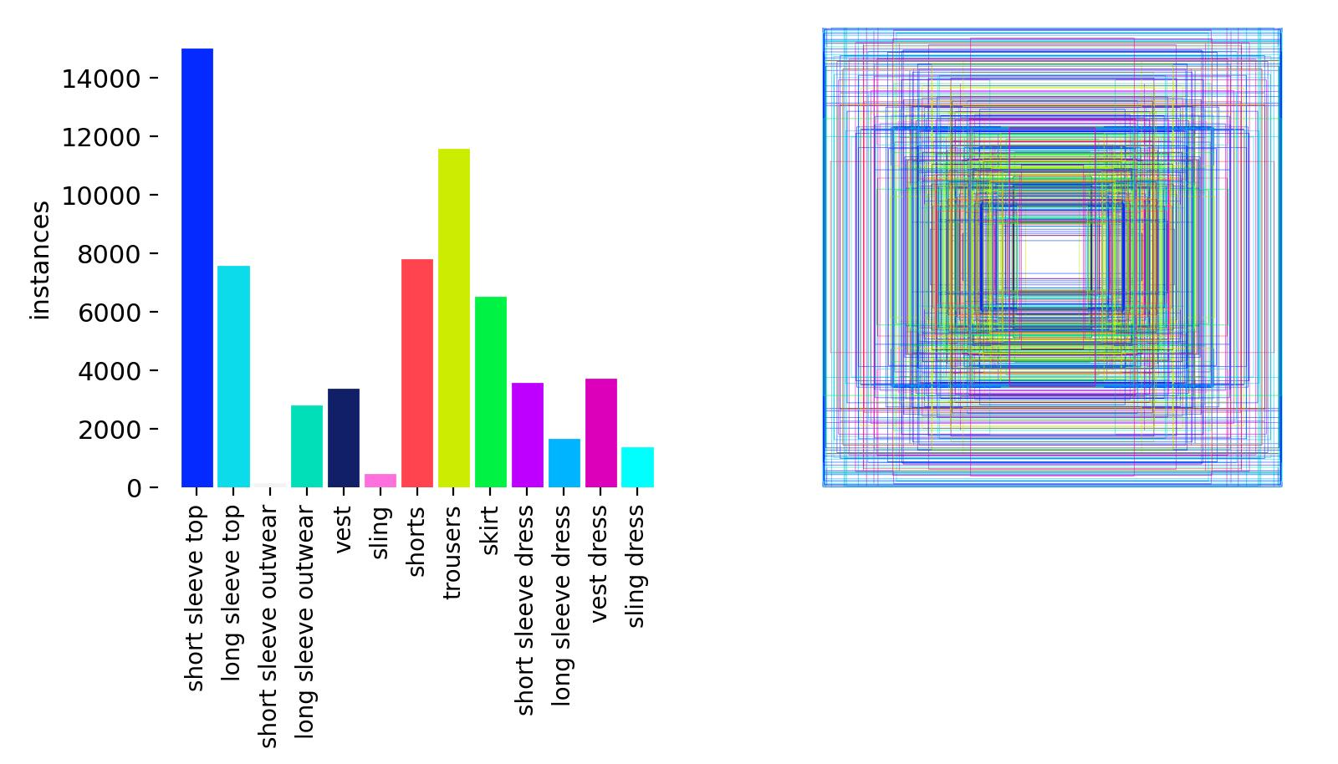
Dữ liệu tuỳ chỉnh
Train: 40.000 ảnh. Val: 10.000 ảnh

Slide 17
Thực nghiệm
03

Slide 18
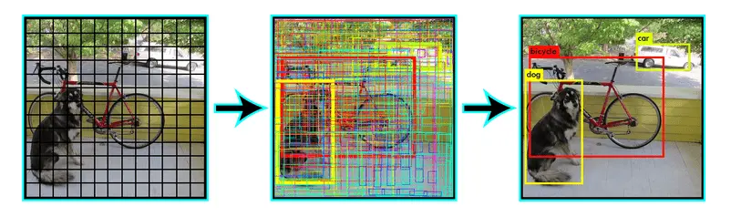
Giới thiệu YOLO
YOLO (You Only Look Once) là một thuật toán phát hiện đối tượng (object detection) tiên tiến, được giới thiệu lần đầu tiên vào năm 2015 bởi Joseph Redmon và các cộng sự

Slide 19
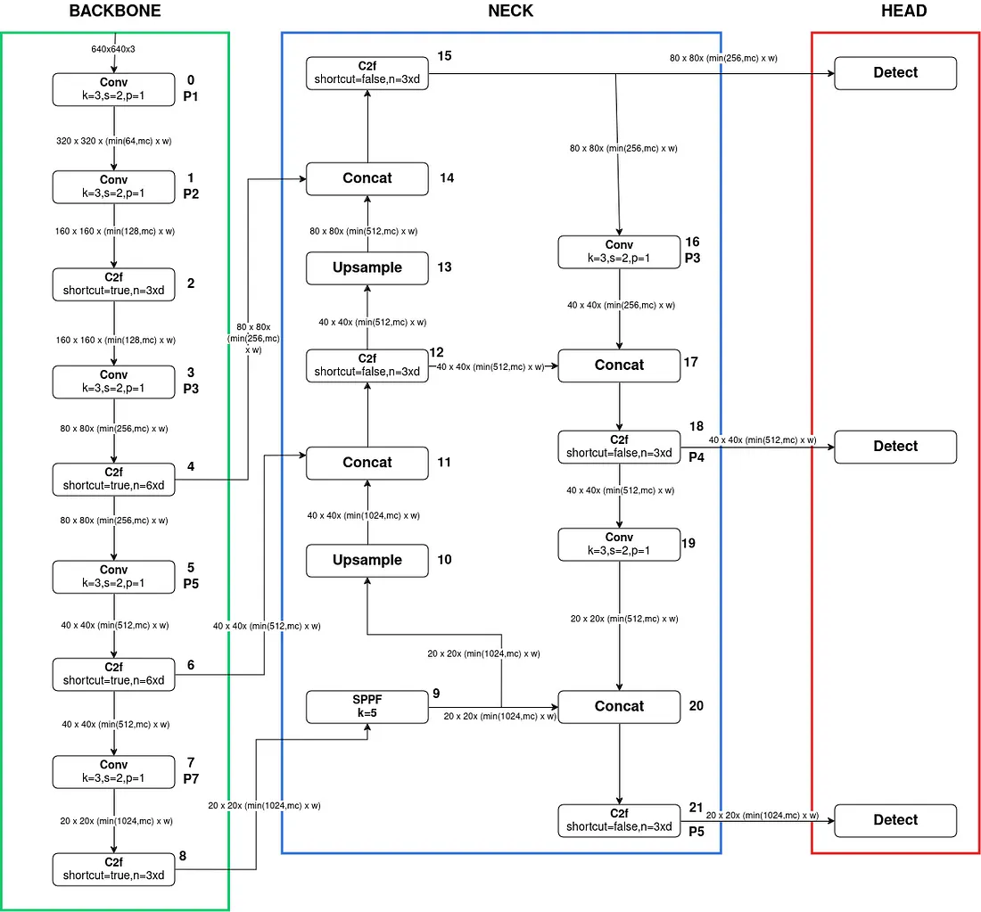
Kiến trúc YOLOv8

Slide 20
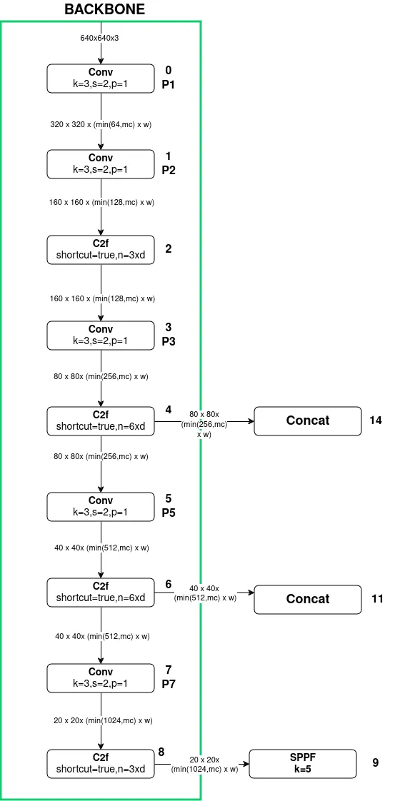
Kiến trúc YOLOv8
Backbone:
Sử dụng một phiên bản cải tiến của CSPDarknet (Cross Stage Partial Darknet).
Tích hợp các khối C2f (CSP with Focus) để tăng cường khả năng trích xuất đặc trưng.
Bổ sung các lớp tích chập (convolutional layers)

Slide 21
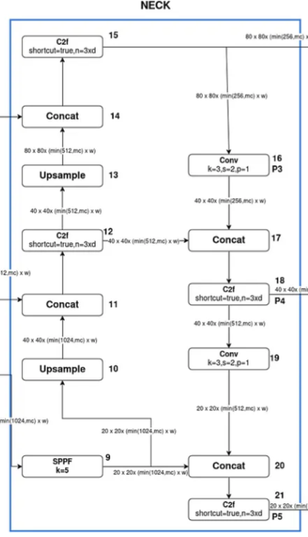
Kiến trúc YOLOv8
Neck:
Sử dụng kiến trúc PANet (Path Aggregation Network) cải tiến: hỗ trợ luồng thông tin hai chiều (top-down và bottom-up) giữa các tầng đặc trưng.
Kết hợp với các khối SPPF (Spatial Pyramid Pooling - Fast): lấy đặc trưng không gian ở nhiều tỷ lệ.

Slide 22
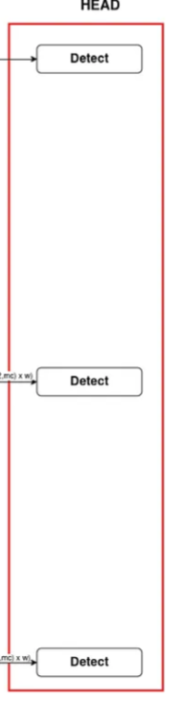
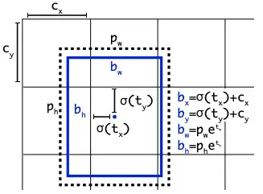
Kiến trúc YOLOv8
Head:
Sử dụng kiến trúc Anchor-Free, loại bỏ các hộp neo (anchor boxes)
Sử dụng hàm mất mát kết hợp (loss function) bao gồm mất mát hồi quy cho hộp giới hạn (CIoU Loss), mất mát độ tin cậy (Binary Cross-Entropy) và mất mát phân loại (Cross-Entropy)

Slide 23
Siêu tham số huấn luyện
Tên | Giá trị
Mô hình | Yolov8m, Yolov8l, Yolov5m
Epoch | 30
Batch Size | 64
Optimizer | AdamW
Learning Rate | 0.000588
Momentum | 0.9
Weight decay | 0.0005
Augmentation | Blur, MedianBlur ToGray, CLAHE

Slide 24
Kết quả
04

Slide 25
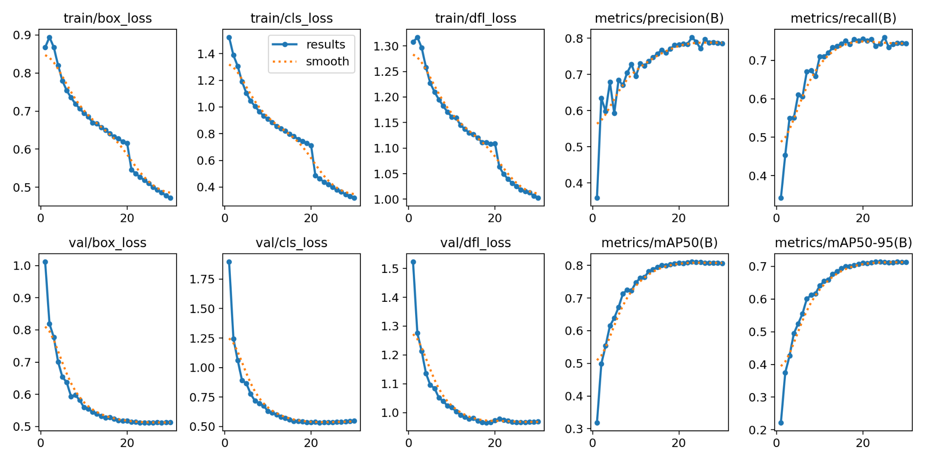
Kết quả

Slide 26
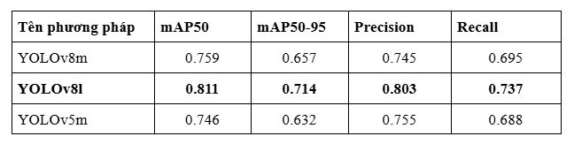
Kết quả

Slide 27
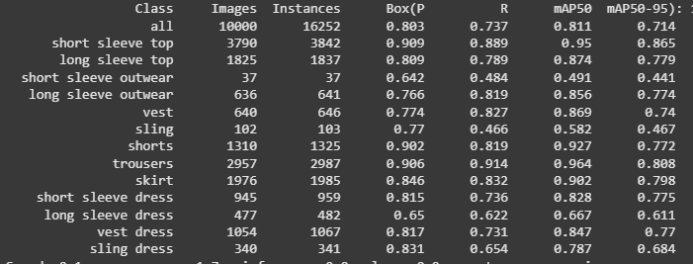
Kết quả

Slide 28
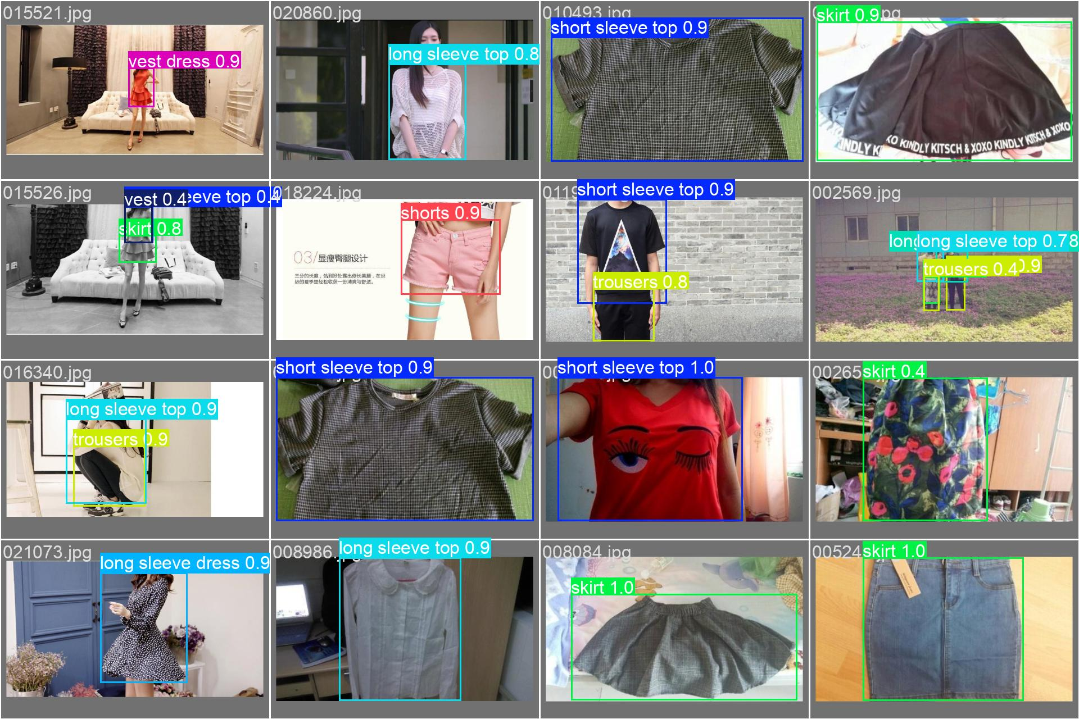
Một số hình ảnh dự đoán

Slide 29
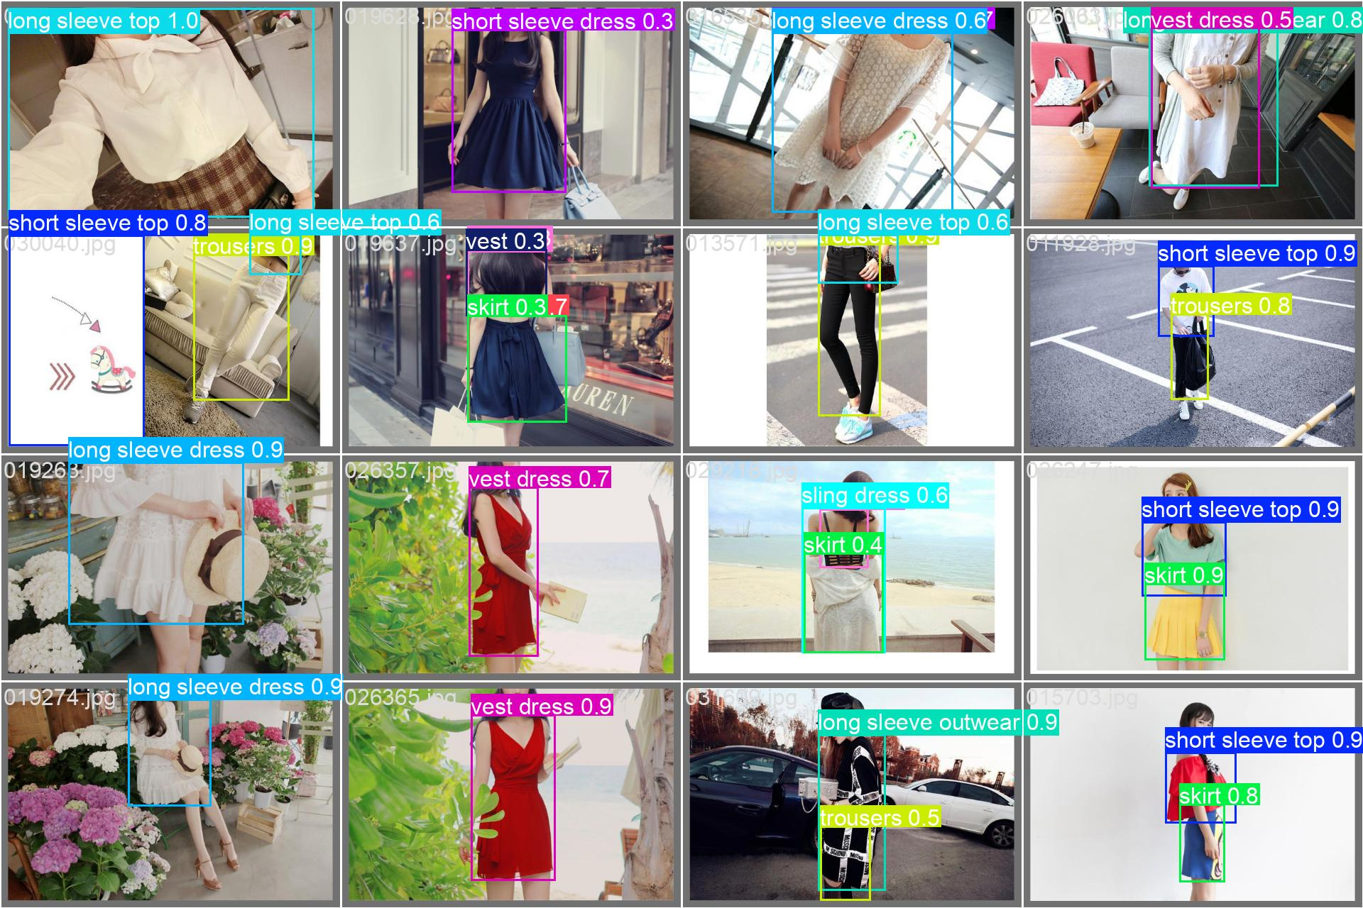
Một số hình ảnh dự đoán

Slide 30
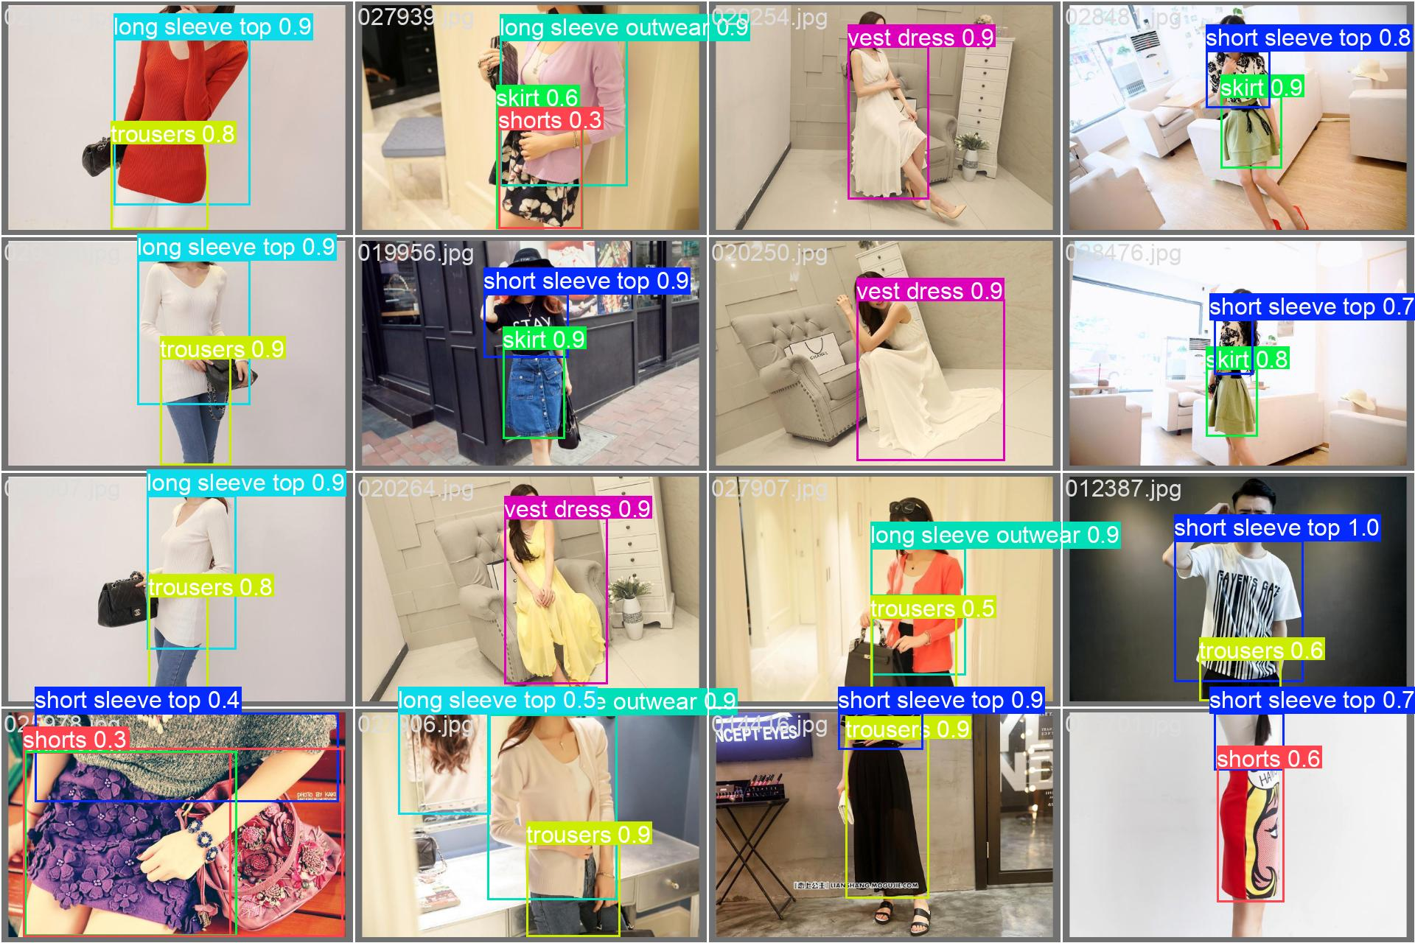
Một số hình ảnh dự đoán

Slide 31
Kết Luận
04

Slide 32
Kết luận
Đã triển khai và đánh giá bài toán phân loại sản phẩm thời trang dựa trên hình ảnh, sử dụng mô hình YOLOv8.
Quá trình huấn luyện và đánh giá cho thấy YOLOv8 không chỉ cho kết quả tốt về độ chính xác (mAP), mà còn giữ được tốc độ dự đoán nhanh và khả năng tổng quát hóa tốt với dữ liệu thực tế.

Slide 33

Q&A
05

Slide 34

THANKS FOR LISTENING!
Does anyone have any questions?
22520006@gm.uit.edu.vn

